Slide 1
Разработала: Недошивкина Ю.А.
Воспитатель ГБДОУ № 40

Slide 2
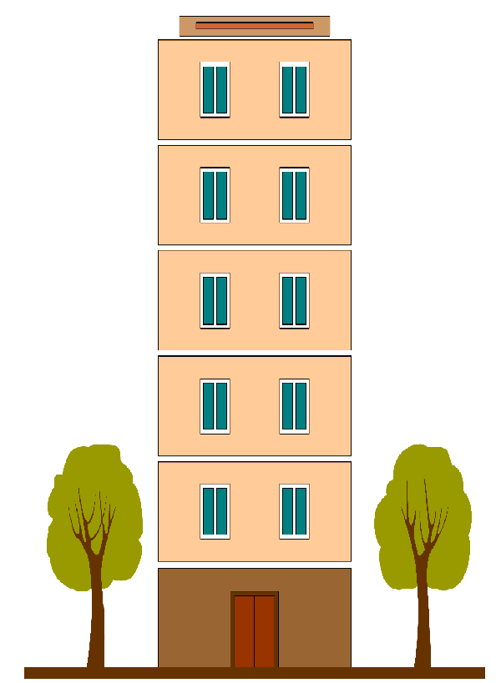
Засели цифры
в окошки

Slide 3
Собери бусы из геометрических фигур

Slide 4
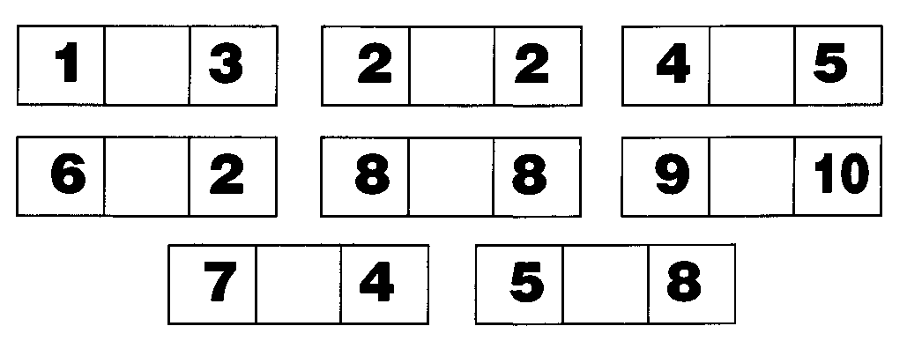
Вставь нужный знак

Slide 5
Быстро встаньте, улыбнитесь,
Выше, выше потянитесь
Ну-ка, плечи распрямите,
Поднимите, опустите,
Влево, вправо повернитесь
Пола ручками коснитесь
Сели-встали, сели – встали
И на месте поскакали.

Slide 6
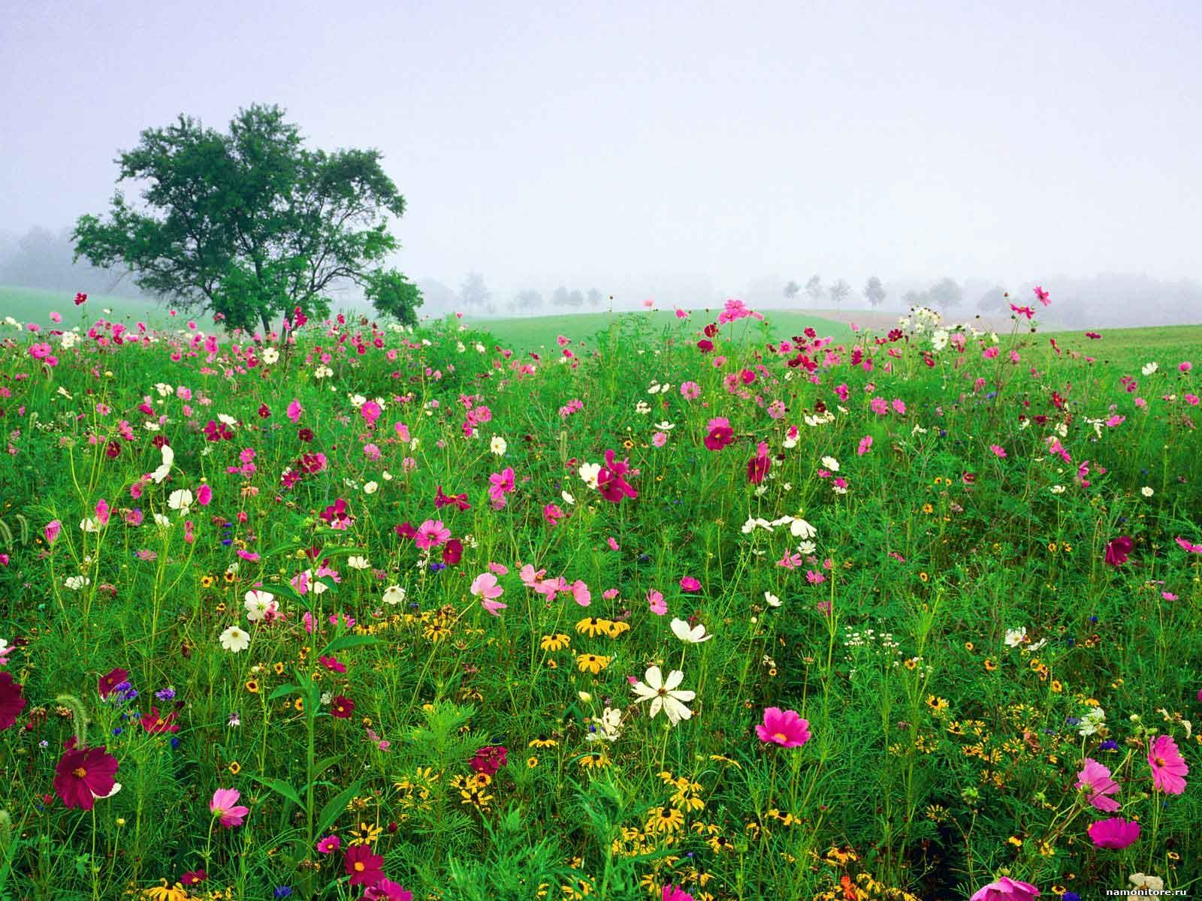
?

Slide 7
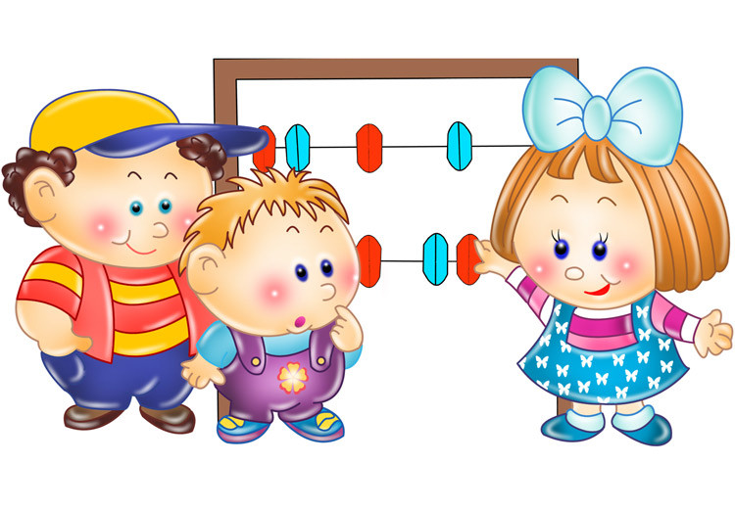
Составление и решение задачи.

Slide 8
3+3=
6

Slide 9
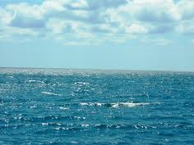
?

Slide 10
7-3=
4

Slide 11
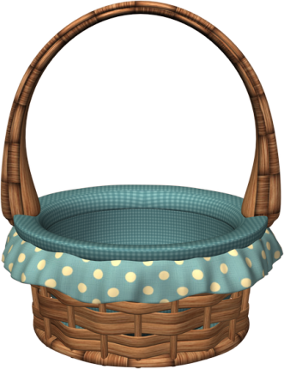
Сколько надо добавить яблок , что бы в каждой корзинке стало по 9 яблок?

Slide 12
